Slide 1
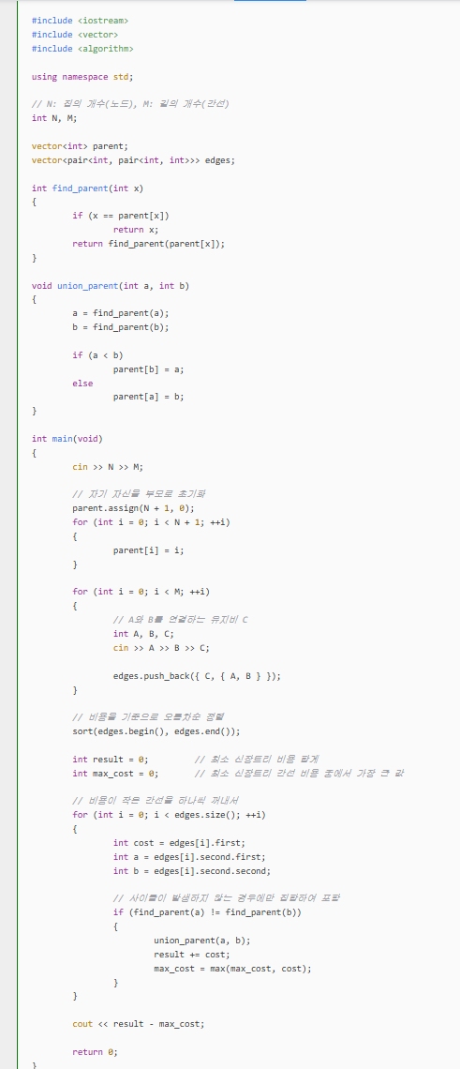
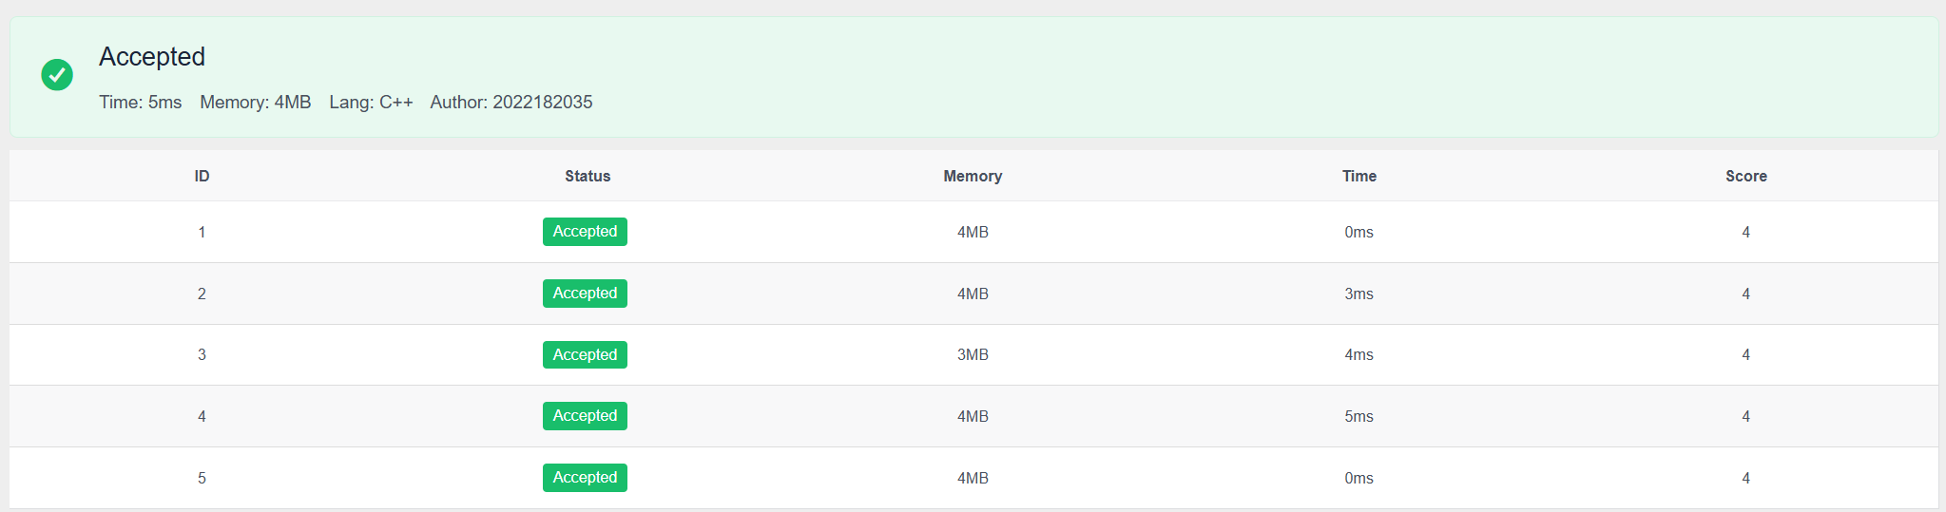
도시분할계획 (TUKorea, 백준, 최소신장트리)

Slide 2
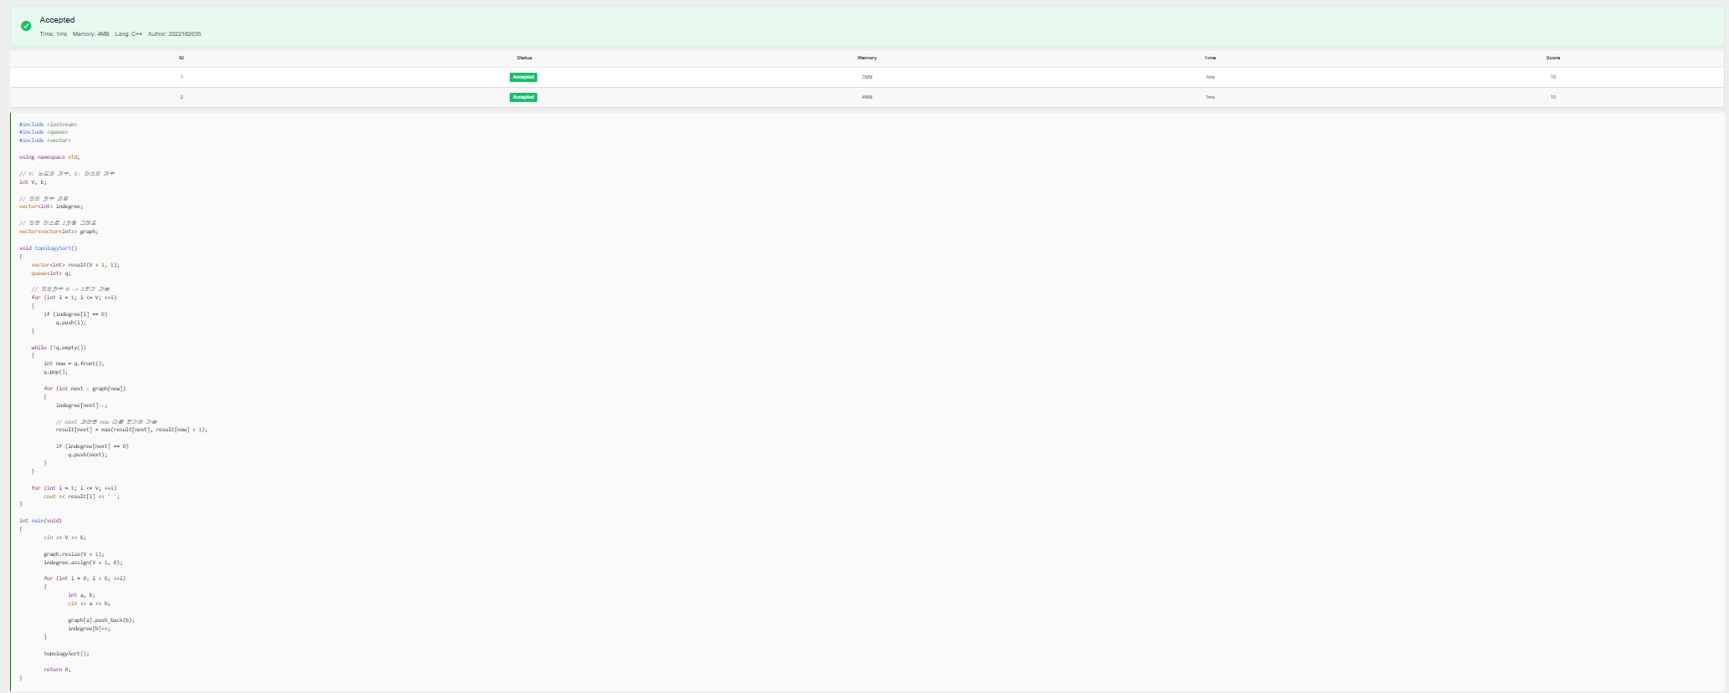
2. 선수과목(TUKorea, 백준, DAG 위상정렬)

Slide 3
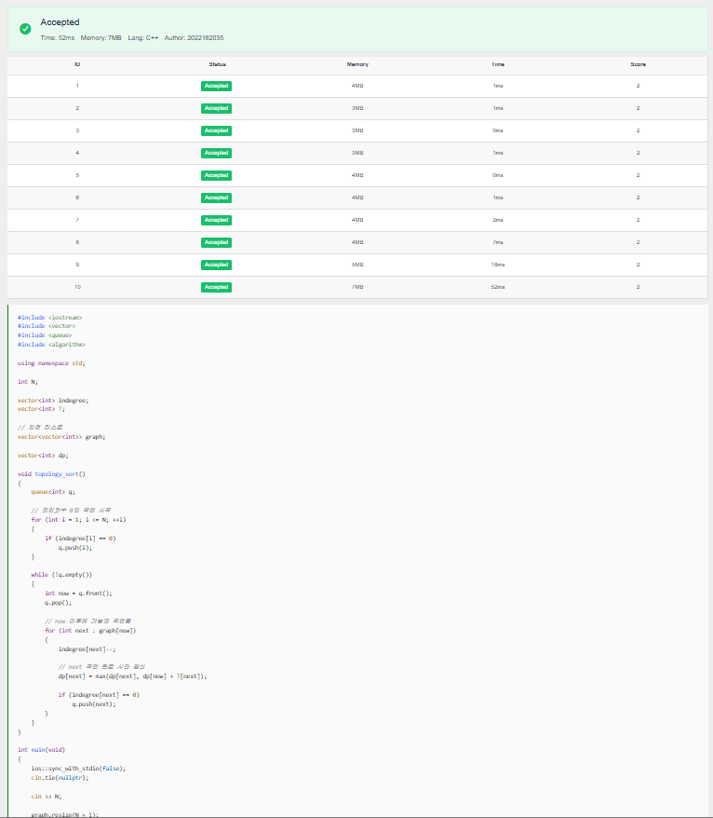
3. 작업 (TUKorea, 백준, 위상정렬, DP)

Slide 4
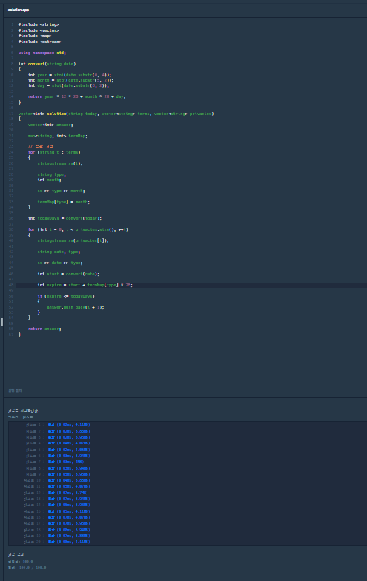
4. 개인정보수집유효기간 (Programmers, 구현)

Slide 5
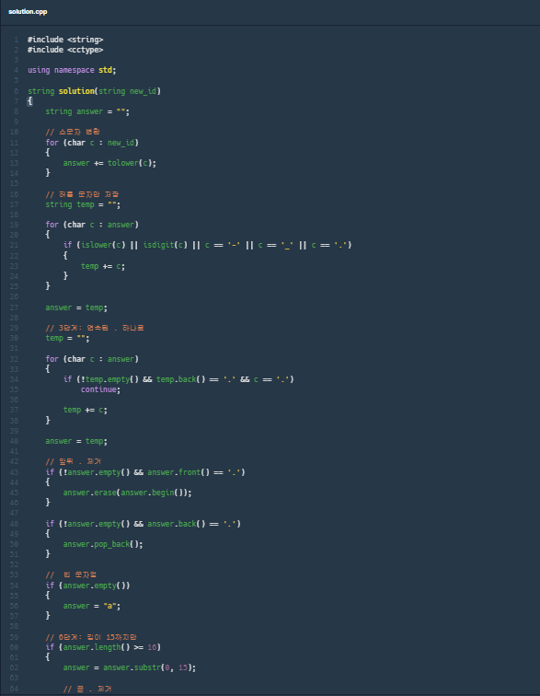
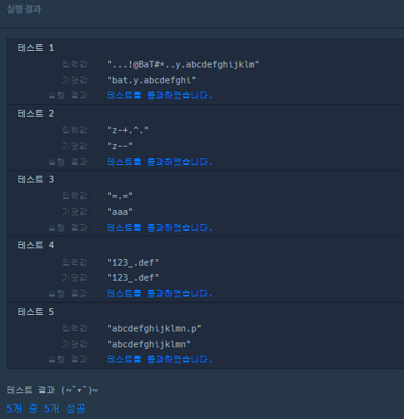
5. 신규 아이디어 추천(Programmers, 구현)

